Slide 1
IDENTITAS & IDENTITAS PERUSAHAAN (CORPORATE IDENTITY)
OLEH KANKAN K, M.DS

Slide 2

Identitas adalah salah satu metode untuk dapat dikenali, mengenali, dan membedakan satu hal dengan yang lain. Di dalam kehidupan, keberadaan identitas sangat diperlukan, tidak hanya manusia yang membutuhkan identitas tapi juga berbagai objek lain disekitar manusia.
Manusia hidup tidak hanya berinteraksi dengan sesama manusia saja, tetapi juga berinteraksi dengan makhluk hidup lain maupun benda mati, meskipun pengolahan informasi yang dilakukan bersifat satu arah. Dengan adanya identitas maka manusia bisa membedakan sesuatu (makhluk hidup maupun benda mati) tersebut dengan sesuatu yang lain.

Slide 3
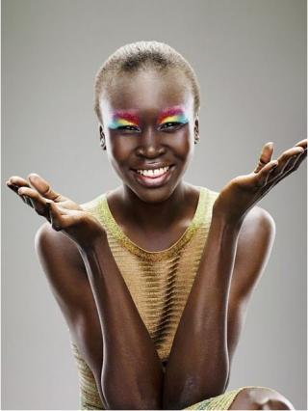




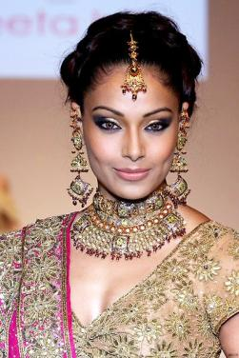
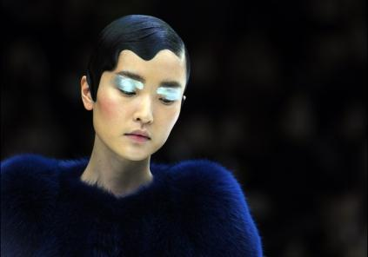


Slide 4
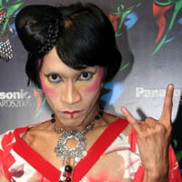

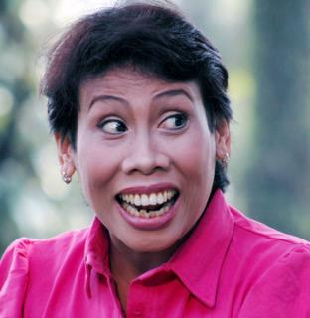

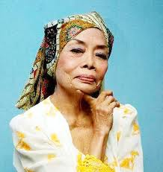
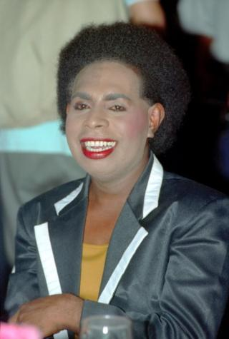
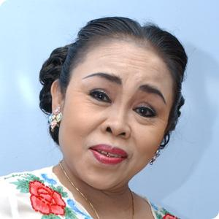

Slide 5





Slide 6
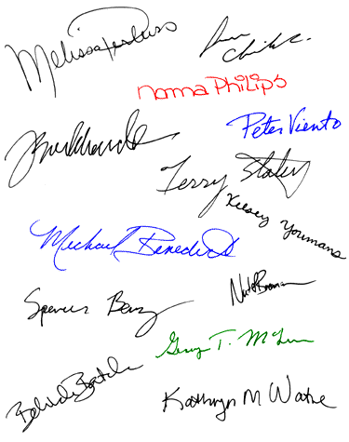

Slide 7


Slide 8
Konsep Identitas
identity is a person's conception and expression of their own (self-identity) and others' individuality or group affiliations (such as national identity and cultural identity).
understanding 'identity', from the simple 'me' to complex considerations found in domains such as philosophy, ideology and cultural studies.
Identity sometime are similar to:
  Belief
  Nationality
  Race
  Gender
  Culture
  etc

Slide 9
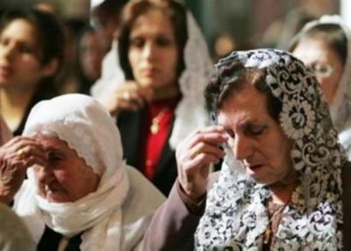


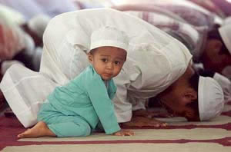

Slide 10
Identitas Perusahaan
Kesan sebuah lembaga/institusi tidak akan pernah lepas dari identitas perusahaan. Identitas perusahaan merupakan suatu hal yang memungkinkan sebuah perusahaan dikenal dan mampu dibedakan dari perusahaan lainnya.
Menurut Balmer, (1995), Corporate Identity (CI)/Identitas Perusahaan adalah “pesona” dari suatu korporasi yang disesuaikan dengan pencapaian terhadap sasaran bisnis secara objektif, pada umumnya seringkali dimanifestasikan melalui branding atau digunakan sebagai merek dagang.
Corporate Identity dihadirkan ketika suatu perusahaan/organisasi atau kelompok kepemilikan suatu perusahaan/organisasi berusaha secara bersama membangun filosofi perusahaan/organisasi tersebut.

Slide 11
Menurut Wally Olins (1989, h.29), bentuk identitas perusahaan terbagi menjadi 4 area aktivitas utama:
Product/Service (apa yang dibuat/yang dijual),
Environment (dimana kita membuat atau menjualnya-tempat-atau bentuk fisik),
Information (bagaimana kita menjelaskan dan mempublikasikan apa yang kita lakukan),
Behaviour (bagaimana karakteristik interaksi khalayak didalam dan di luar organisasi perusahaan tersebut).
Sedangkan Balmer (1995) menjelaskan bahwa Identitas Perusahaan terdiri dari tiga bagian yang digunakan dalam bermacam cakupan:
Corporate Visual (logo, uniform dsb)
Corporate Communication (iklan, public relations, informasi dsb)
Corporate Behavior (nilai-nilai internal, norma-norma dsb)

Slide 12
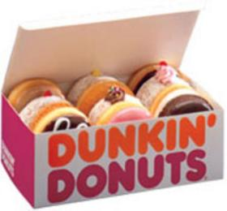
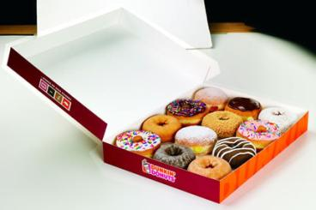
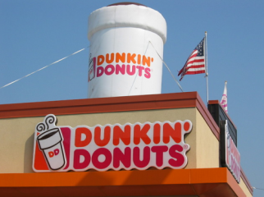
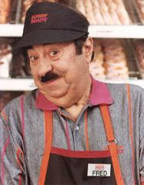
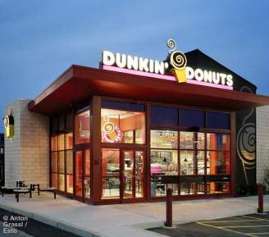
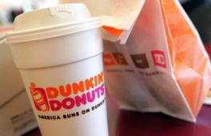
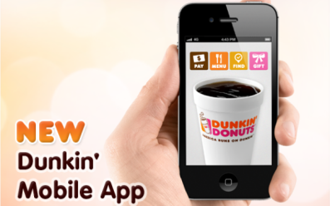





Slide 13
Unsur Umum Identitas
Nama Brand (Brand Name)
Brand name merupakan pokok terpenting karena sering berhubungan dengan tema inti atau asosiasi terhadap produk. Brand name dapat menjadi sangat efektif dalam komunikasi. Dimana konsumen dapat mengerti komunikasi pemasaran yang disampaikan dalam jarak waktu beberapa detik (untuk iklan) hingga kemungkinan jam (untuk sales call), dimana brand name dapat dikenali dan memiliki makna yang tercatat atau aktif dalam ingatan hanya dalam hitungan detik. Brand name berhubungan erat dengan bahasa, dan bahasa berevolusi secara dinamis. Karena itu pemilihan brand name seharusnya didukung dengan riset konsumen (consumer research) (Cottineau, 2000).

Slide 14



Logo
Logo adalah tanda khusus yang sangat penting yang didesain untuk sebuah perusahaan, barang atau jasa dan ada untuk menciptakan asosiasi dan pengenalan tersebut. Logo merupakan atribut paling utama yang terlihat secara fisik, seperti layaknya wajah pada manusia. Melalui logo, tergambar semua atribut nonfisik lainnya sebagai jiwa dari entitas tersebut, yaitu: visi dan misinya, corporate value, corporate culture, dan seluruh kepribadiannya.( Rustan, 2009, h.66)

Slide 15
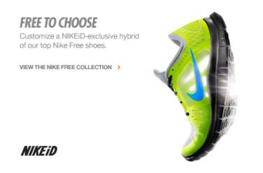


Tagline
Tagline adalah salah satu atribut dalam sistem identitas, berupa satu kata atau lebih yang menggambarkan esensi, personality maupun positioning brand. (Rustan 2009, h.70).
Eric Swartz, seorang penulis dan ahli brand tagline (dalam Rustan 2009) mendefinisikan tagline sebagai: susunan kata yang ringkas (biasanya tidak lebih dari 7 kata), diletakan mendampingi logo dan mengandung pesan brand yang kuat ditujukan kepada audience tertentu.
Usia pemakaian sebuah tagline pada suatu brand tidak bersifat selamanya atau permanen. Seringkali tagline diganti menyesuaikan perkembangan pasar dan gaya hidup target audiencenya.

Slide 16

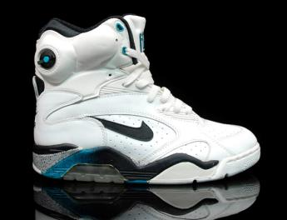
Sistem grafis dan elemen visual yang standar
Warna, gambar, bentuk huruf dan tata letak.
Aplikasi
Pada media resmi (official) dan media komunikasi, publikasi dan promosi (komersial).

Slide 17
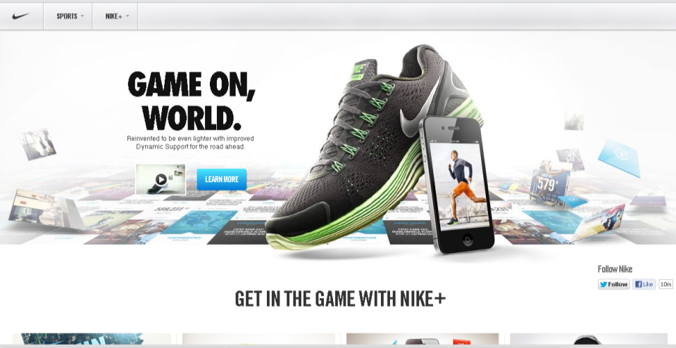

Slide 18
End

